Slide 1
L'école des animaux

Slide 2
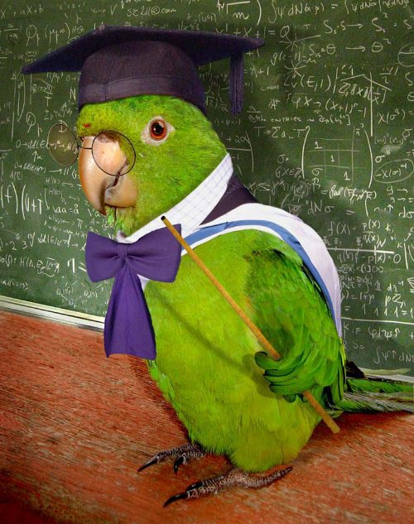
Bonjour!
Je suis M. Parrot.

Slide 3
Ecoutez et repetez !
[g] –
gomme;
une gomme;
c'est une gomme;

Slide 4
[r] –
règle;
une règle;
C’est une règle.
Ecoutez et repetez

Slide 5
Ecoutez et repetez !
[k] –
cahier;
un cahier;
C'est un cahier.

Slide 6
Qu'apportez-vous à l'école?
J'ai . . .
dans mon cartable.

Slide 7
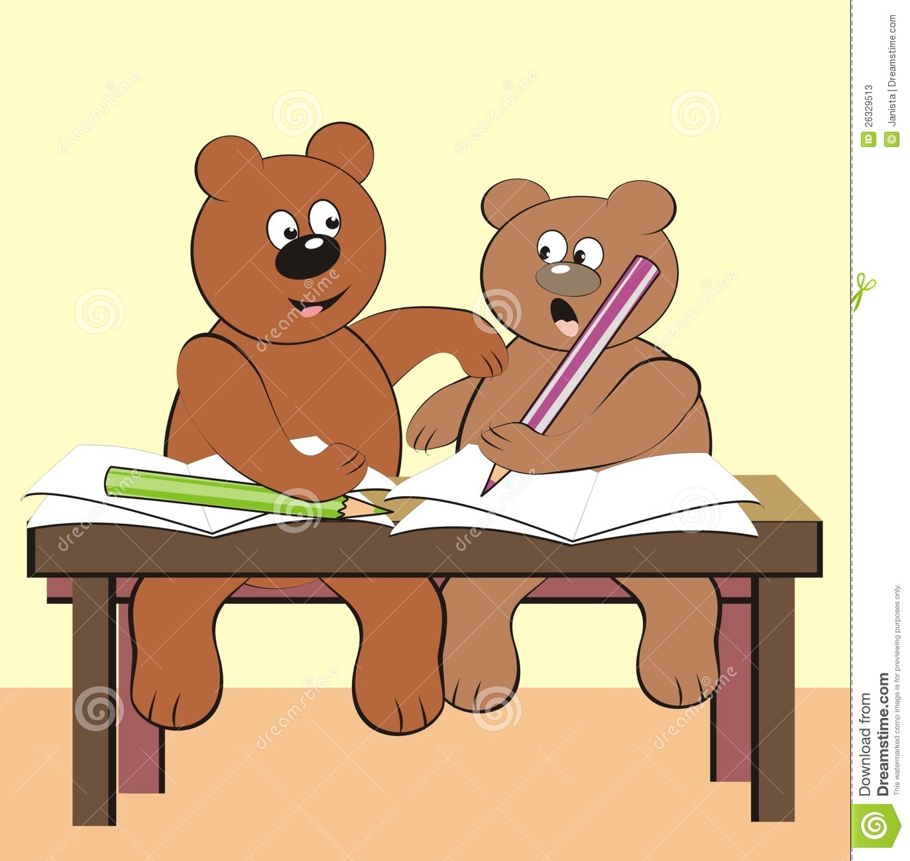

Slide 8
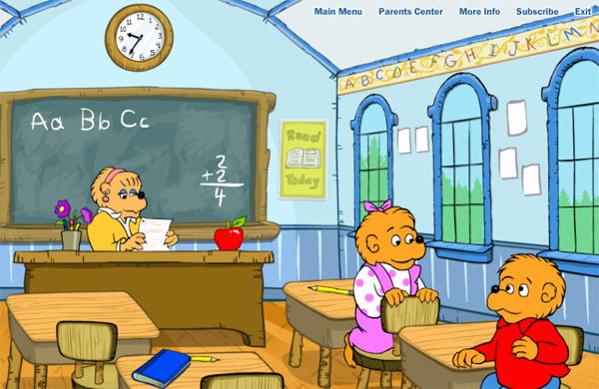

Slide 9
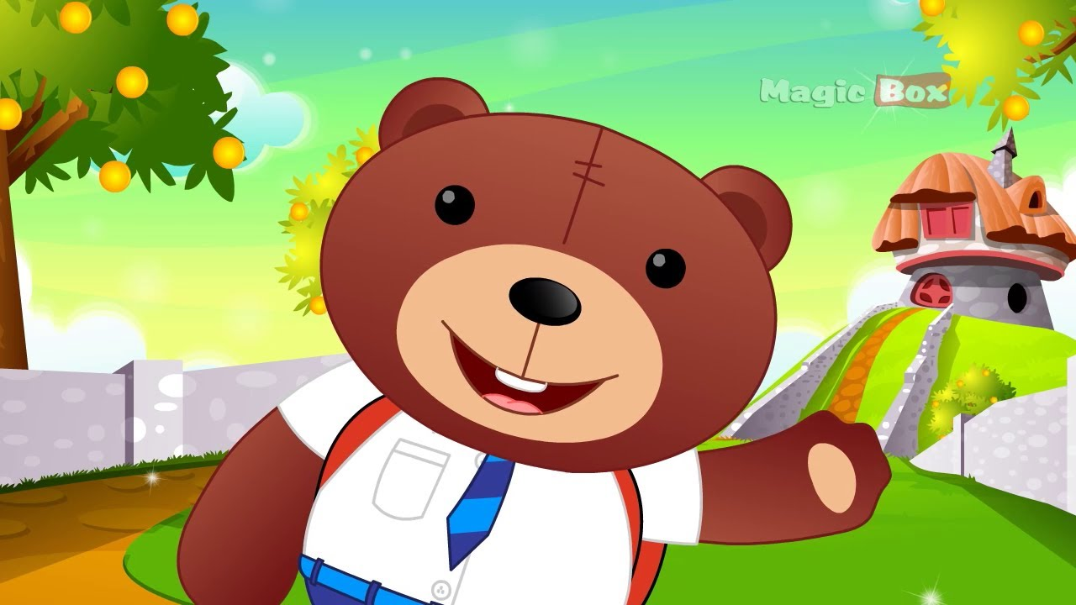
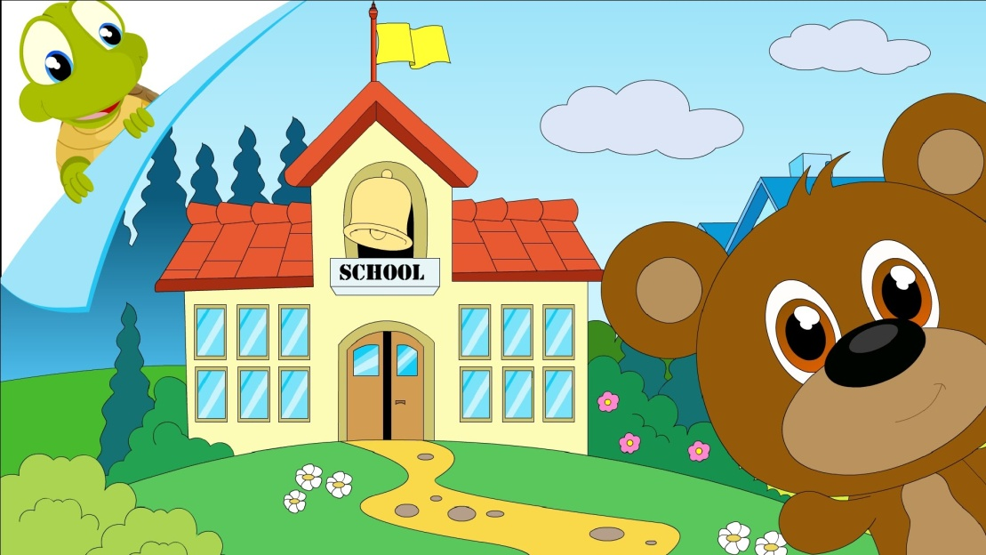
Je ____ René. Je ____ écolier. Je ____ en classe de troisième. Le français ______ ma matière préférée.
Voici mon cartable. Dans mon cartable j’_____ mon manuel de français, mon carnet, mon stylo-bille, mon taille-crayon, ma gomme, ma règle, mes livres, mes cahiers et mes feutres.

Slide 10
1. Je sont un étudiant.
2. Nous avez bien.
3. Ce as des filles.
4. Vous est un garçon.
5. Je sommes un enseignant.
6. Ce sont mon école.
7. Je sont Katia.
8. Je ont biélorusse.
9. Il sont 10 ans.

Slide 11
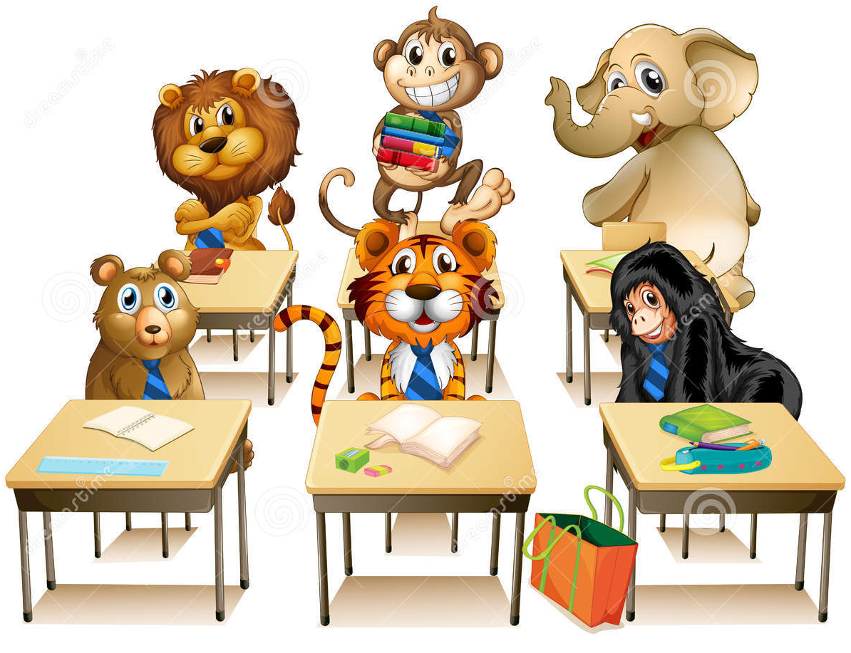
Bonjour!
Je suis M. Ow!

Slide 12
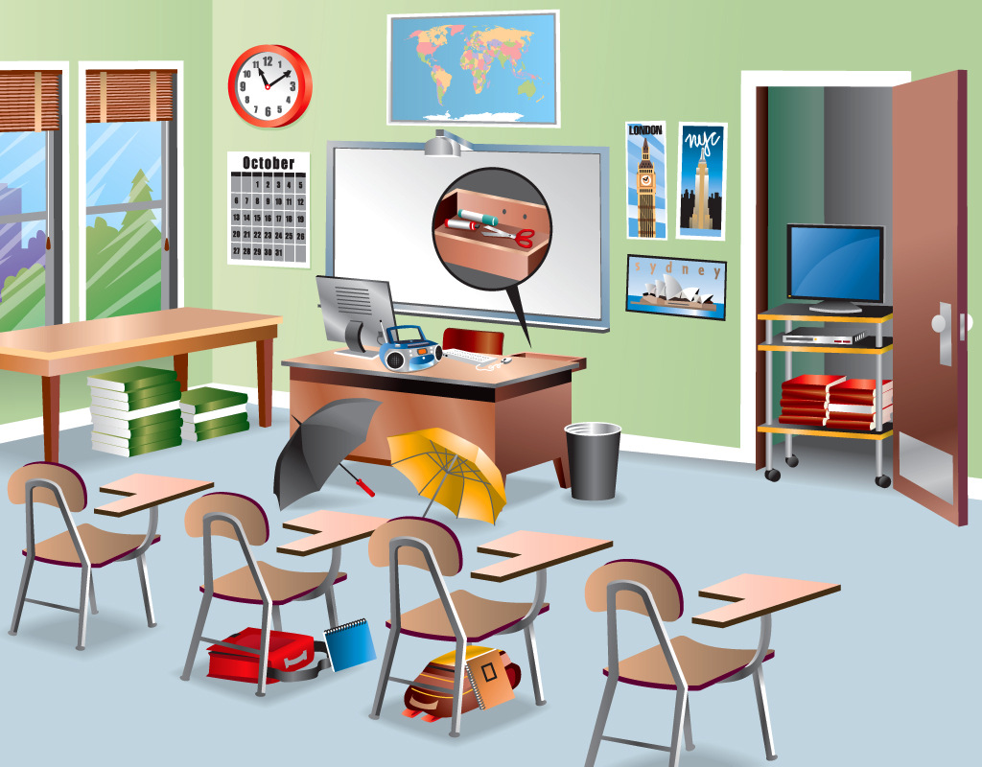

Slide 14
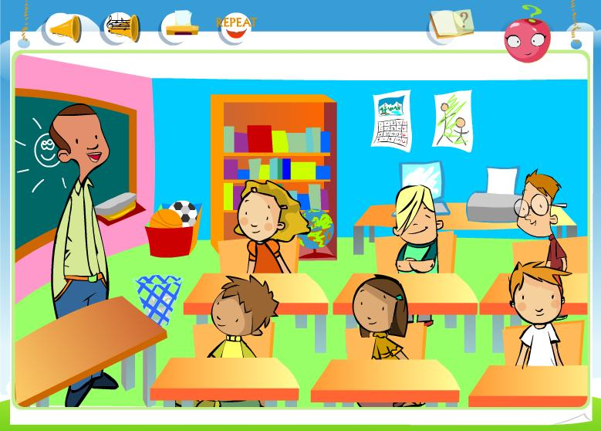

Slide 15
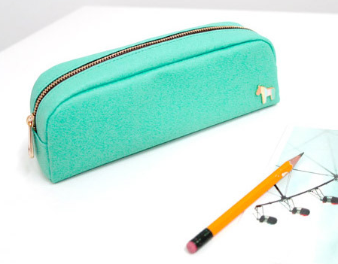
Où est le crayon?

Slide 16
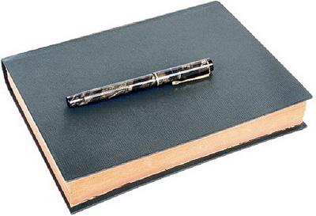
Est-ce que le stylo est sur le livre?

Slide 17
Où sont les livres?

Slide 18
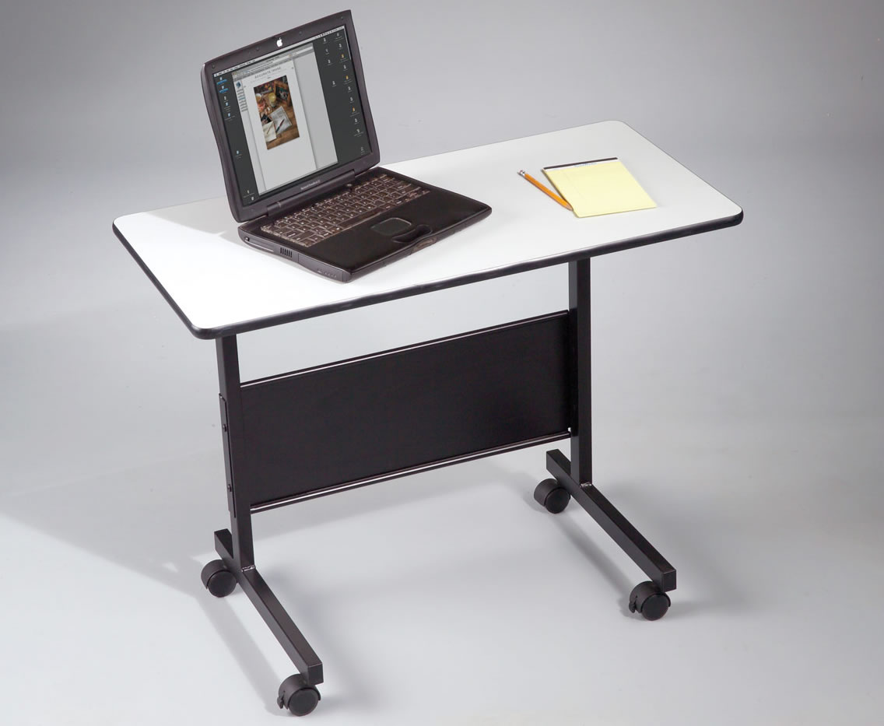
Où est l'ordinateur?

Slide 19
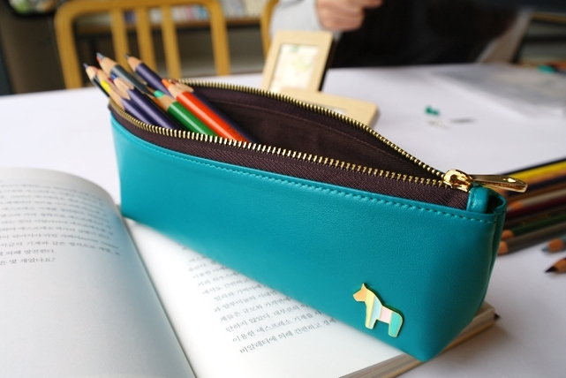
Où sont les crayons?

Slide 20
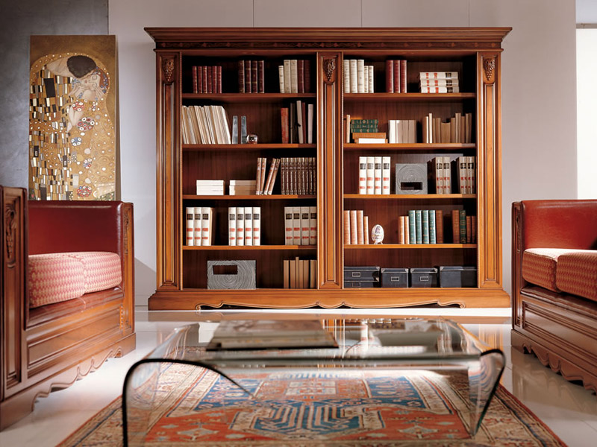
Où sont les livres?
Où est la bibliothèque?

Slide 21
Où est le cahier d'exercices?

Slide 22
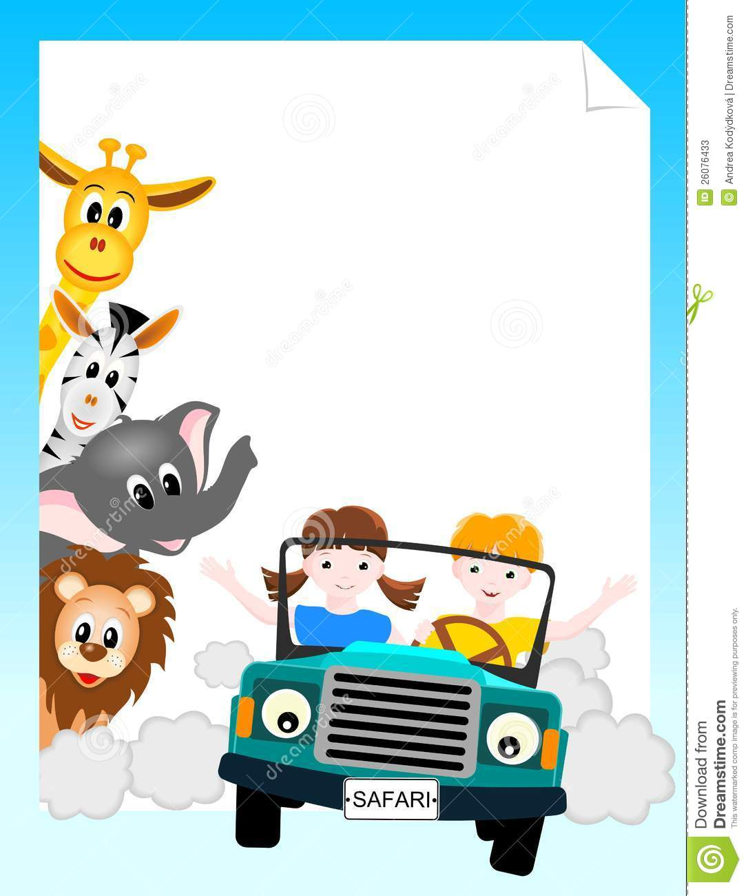
Merci!

